Slide 1
HAMLET
Wiliam Shakespeare

Slide 2
Shakespearove drame
njegovi su dramski karakteri jaki ljudi koji su se našli u odlučujućim životnim situacijama
drame su vrlo slojevite: ne možemo ih jasno razgraničiti prema kriteriju književne vrste jer se u pojedinoj drami miješaju značajke različitih dramskih vrsta • osim toga, u njima se miješa tragično i komično, fantastično i
realistično
ne poštuje se ni Aristotelovo pravilo o trojnome jedinstvu: • vrijeme radnje uglavnom je dulje od jednoga dana • radnja se ne odvija na jednome mjestu • dramska radnja nije jedinstvena, nego se u njoj pojavljuju
višestruki zapleti

Slide 3
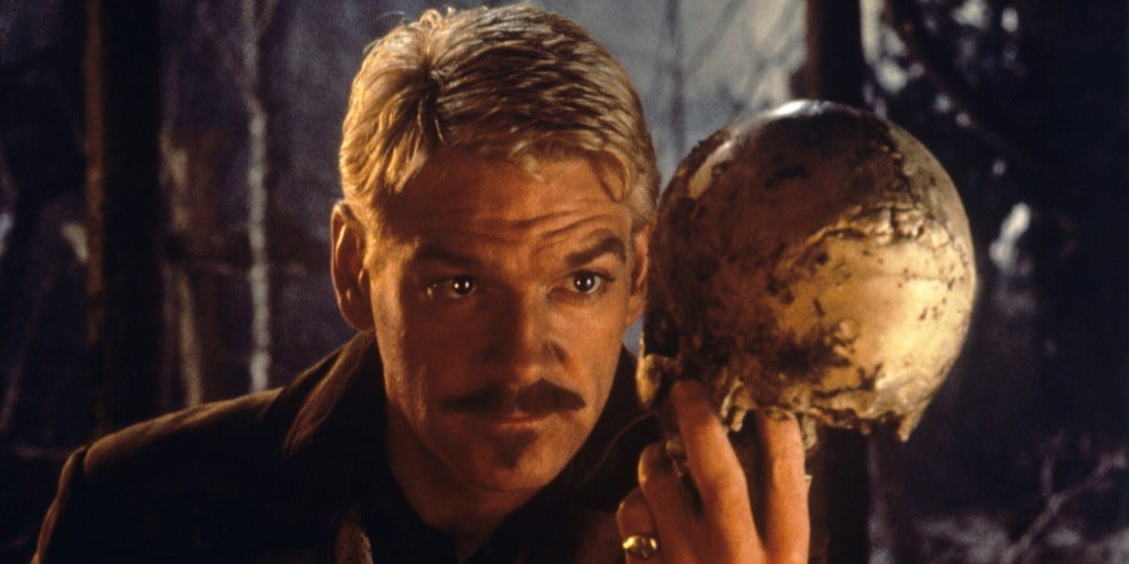
Kratko predstavljanje Hamleta
Hamlet je predstava koja fscinira gledatelje od trenutka kad je postvljena (1599.ili 1604.)
Dramska radnja vrti se oko Hamletove odluke da li da se osveti ili ne ubojici svoga oca, kralja Danske. Težina ove odluke stavlja sve ostale odnose i djelovanja u vezu.
legenda o Hamletu potječe iz drevnih skandinavskih saga, a izvor je bila starija priča iz latinske književnosti 12. st. Ur – Hamlet (izgubljena).

Slide 4
Tko i što je Hamlet?
danski kraljević, prijestolonasljednik, student, Ofelijin udvarač, Horacijev vjerni prijatelj, ali i osvetnik svojega oca,
renesansni svestrani čovjek (učen, uglađen, ljubitelj kazališta, vrstan mačevalac) i moderni intelektualac (ironičan, skeptičan, ciničan, pesimističan) čiji je pesimistični životni svjetonazor u opreci s renesansnim optimizmom

Slide 5
Tko i što je Hamlet?
Kritika govori o ovom liku kao:
a) tragičnoj figuri koja je uvućena u neželjeno djelovanje
b) predstavnika ljudske psihe (Freud i Jung)
c) Moderni individualac koji se bori protiv „starih načina” pogleda na svijet i postojanje.
Shakespeare je uzeo nekoliko linija zapleta i sve povezao u jedno.
obiteljska drama- stric je oženio ženu svog brata
ljubavna priča- mladenačka ljubav je prisiljena biti potisnuta i odbačena
ludilo- mladi princ možda je, a možda i nije poludio
odnos – muškarac - žena

Slide 6
Hamlet- prvi moderni čovjek (čovjek novog doba)
Hamlet se ponaša u skladu s pitanjem „Tko sam ja?”
Prvi zaplet koji se postavlja je „Tko je tko?”
Je li naša uloga određena sudbinom, obitelju, vlastitim izborom. Jesmo li mi uistinu potpuno sami na svijetu ili smo mi neopozivo umorni od drugih.
2. Hamlet se bori s ovim egzistencijalnim
pitanjima što ga prema Freudu čini
prvim modernim čovjekom
a) On je sposoban sukobiti se s glupošću,
lažnošću, teškoćama svakodnevnog
života bez traženja brzog odgovora

Slide 7
Hamlet- proturječni lik
RENESANSNI ČOVJEK: divi se čovjeku, empirijski put do istine za kojom traga (vjeruje samo činjenicama), mislilac, mudar i obrazovan, kritički sagledava svijet; želi živjeti u idealnoj dimenziji života i razotkriti pokvarenost društva; tragičnost izvire iz nemogućnosti ostvarenja te dimenzije
SREDNJOVJEKOVNI SVJETONAZOR: oklijeva, pasivan je, melankolik, strahuje od smrti, nesiguran u pitanje vjere
MANIRISTIČKO: svijet kao labirint u kojemu se čovjek teško snalazi (svijet je zao, pun zapletenih odnosa), spajanje tragičnog i komičnog, fantastičnog i realističkog

Slide 8
likovi
Hamlet (sin pokojnog i nećak sadašnjeg kralja)
duh Hamletova oca (oblik Hamletove podsvijesti ili intuicije/utjelovljenje glasina koje su kružile o iznenadnoj kraljevoj smrti)
Gertruda (danska kraljica, Hamletova majka)
Klaudije (Hamletov stric, danski kralj)
Horacije (Hamletov prijatelj)
Polonije (kraljev komornik i glavni državni tajnik)
Ofelija (Polonijeva kći)
Laert (Polonijev sin)
Rosencrantz i Guildenstern (dvorani, nekadašnji Hamletovi prijatelji na sveučilištu)
Osric (smiješni dvoranin)
Fortinbras (norveški kraljević)
ostali likovi: stražari na zidinama, danski poklisari u Norveškoj, glumci, grobari, različiti plemići, plemkinje, sluge, mornari, časnici, vojnici, glasnici, pratnja

Slide 9
Događaji koji su prethodili radnji
Danski kralj Klaudije došao je na prijestolje podmuklo ubivši svojega brata, kralja Hamleta. Za nepuna dva mjeseca od kraljeve smrti oženio se njegovom udovicom, kraljicom Gertrudom. Mladi kraljević Hamlet, zakoniti nasljednik prijestolja, koji je došao sa sveučilišta u Wittenbergu na očev sprovod, sasvim je neočekivano nazočio i udaji svoje majke. Ogorčen je takvim razvojem događaja i nepoštivanjem pokojnoga oca. Osim toga, u Danskoj se osjeća napeta politička atmosfera jer norveški kraljević Fortinbras okuplja vojsku ne bi li povratio zemlje koje je njegov otac izgubio u dvoboju s pokojnim kraljem Hamletom. U to vrijeme noću na zidinama dvorca Elsinora počinje se pojavljivati duh Hamletova oca.

Slide 10
Elementi djela
tema: Hamletova osveta (moralna opravdanost osvete)
mjesto radnje: Danska, dvorac Elsinore
dvorac kao nesavršen svijet u kojemu caruju
lukavstvo, smrt oca, ubojstvo, razočaranje u žensku
ljubav, nevjera,pitanje prijateljstva
dramska vrsta: tragedija
u odnosu na model klasične grčke tragedije Hamlet
ima slobodniju i složeniju strukturu, veći broj likova,
nema kora, pisan je u stihu i u prozi

Slide 11
Tematika- višeslojna utemeljen na suprotnostima
društvena (Hamletov odnos prema dvorjanima, korupcija; poltronstvo (ulizivanje), idealizam pojedinca ↔ društvo)
pravda i nepravda, istina i laž (smrt Hamletova oca – Klaudije
Mišolovka (savjest), zlo (protežnost zla i samouništenje zla, prijateljstvo (Horacije), lažni prijatelji (Rosencrantz i Guildenstern)
pitanje života i smrti (ovozemaljsko i onozemaljsko, materijalno i duhovno: Hamletov monolog, Hamletov razgovor s grobarima)
obiteljski odnosi (bratoubojstvo, Hamletov odnos s majkom, Polonijev odnos s Ofelijom i Leartom)

Slide 12
Ključna tematska pitanja
Osveta vs. pravda
- Koja je razlika između osvete i pravde? Je li jedna moralnija od druge?
Djelovanje vs. pasivnost
Je li djelovanje uvijek vrlina?
Je li moguće djelovati u svijetu u kojem ništa nije sigurno?
Sudbina vs. neovisnosti
- Imamo li mi kontrolu nad prilikama koje se javljaju u našim
životima?
- Je li naša uloga u životu uvijek predodređena?
Vanjština (forma) vs. stvarnosti
- Je li prijevara jedan od osnovnih načela na kojima funkcionira
društvo?
- Je li život niz djelovanja koja činimo kako bi došli do cilja?

Slide 13
Pojmovi i simboli
predstava u predstavi – pojam koji se odnosi na scenu Mišolovke
Jer sve što je pretjerano protivi se cilju glume kojoj je svrha (…) da drži takoreći zrcalo prirodi. (iz Hamletova razmatranja o glumi)
Nešto je trulo u državi Danskoj. – književni frazem (‘prikriveni problemi’)
Biti ili ne biti. – književni frazem (‘biti od presudnog značenja’)

Slide 14
Dramski sukob
Klaudije ↔ Hamlet = unutarnji sukob
Hamlet je ipak tragični junak jer traži istinu i pravdu djelujući za dobrobit Danske, u korist cijele zajednice koja se mora iskupiti i pročistiti razotkrivanjem i kažnjavanjem počinjenih zločina. Njegova je tragična krivnja u odgađanju osvete zbog čega i sam stradava.

Slide 15
kompozicija
Hamlet je napisan u pet činova koji se dijele na prizore
faze dramske kompozicije mogu se vrlo jasno odrediti: • uvod – razgovori u prvom činu koji oslikavaju situaciju u Danskoj i na danskom dvoru • zaplet – na kraju prvoga čina Duh Hamletova oca otkriva Hamletu da mu je stric ubio oca te zahtijeva osvetu (pokretač radnje duh je Hamletova oca) • vrhunac – izvođenje Mišolovke i razotkrivanje kralja Klaudija kao ubojice • peripetija – ubojstvo Polonija i Hamletov odlazak u Englesku; Ofelijino ludilo i sukob s Laertom • rasplet – smrt Laerta, kraljice, kralja i Hamleta te dolazak Fortinbrasa na dansko prijestolje
Aristotelova se pravila ne poštuju jer radnju čine višestruki zapleti koji se odvijaju nekoliko mjeseci i u različitim prostorima u Danskoj: u kraljevskom dvorcu Elsinoreu (svečana dvorana, predvorje, Polonijeve odaje, kraljičina soba), na zidinama dvorca i u njegovoj blizini (polje na kojemu Hamlet susreće Fortinbrasovu vojsku nakon iskrcavanja u Danskoj, groblje)
u osnovnu radnju upleteni su različiti prizori: Hamletovi prizori ludila (gluma), Hamletovi monolozi (općeljudske teme), Ofelijino ludilo, predstava u predstavi (glumci izvode Hamletov tekst)

Slide 16
Predstava u predstavi
predstava u predstavi: Mišolovka ili Ubojstvo Gonzaga
cilj: otkriti očevog ubojicu
predstava u tragediji (a sama je tragedija predstava)
kazališna, teatarska tehnika – cilj: pokazati istinu (probleme: ubojstva, osvete i istine kao temeljne probleme u djelu)
svoju namjeru da osveti očevu smrt prikriva glumljenim ludilom i traži čvrst dokaz Klaudijeva zločina; dolazak glumačke družine na dvor iskorištava za postavljanje zamke ubojici kojega otkriva njegova reakcija jer glumci izvode predstavu prema Hamletovim uputama, glumeći scenu kraljeva ubojstva u predstavi

Slide 17
Zašto je Hamlet jedan od najpoznatijih , ali i najsloženijih likova svjetske književnosti?
Hamletova osobnost satkana je od proturječnosti, i to je ono što ga čini zanimljivim on je istovremeno hrabar i slabić, mlitav i strastven, neodlučan (u osveti) i neumoljiv (npr. prema Rosencrantzu i Guildensternu, Poloniju)
Hamletova je glavna osobina kontemplativnost (sklonost misaonom promatranje svijeta) koja vodi u neodlučnost i odgađanje osvete (kao što sam kaže: Razmišljanje nas pravi kukavicama.)
Hamlet je bolno svjestan svoje neodlučnosti i u svojim poznatim monolozima: • Što je Hekuba njemu, što on Hekubi / da za njom plače? – Hamlet razmišlja što bi sve učinio glumac koji se toliko uživio u Hekubinu sudbinu da ima njegov povod za patnju • Kako sve prilike svjedoče protiv mene; / na osvetu me potiču? – monolog u kojem Hamlet uspoređuje odlučnost kraljevića Fortinbrasa koji bez kolebanja ide u bitku za komad zemlje gdje za borbu nema mjesta i vlastitu neodlučnost unatoč ogromnom povodu koji ga potiče na osvetu

Slide 18
biti, ili ne
Hamlet:
Biti, ili ne biti – pitanje je sada. Da li je časnije u duši trpjeti Metke i strelice silovite sudbine Il pograbit oružje protiv mora jada-, Oduprijet im se i pobijedit? – Umrijet – usnut – Ništa više; dokončamo li u tom snu Bol srca i tisuće drugih udaraca
Koje tijelo baštini, tad je to svršetak Što pobožno ga treba željet. – Umrijet – usnut –Usnut! I možda sanjat. Da, tu je smetnja; Jer snovi što nas u snu smrti mogu snaći, Kad stresemo sa sebe vrtlog taj zemaljski, Oklijevati nas čine.

Slide 19
Biti, ili ne biti- pitanje je sad
pitanje života ili smrti – trpjeti ili se boriti
smrt kao oslobođenje od boli
smrt kao san
životna zbilja: Hamlet je rastrgan i nemoćan da bi se prilagodio toj zagušljivoj atmosferi stvarnosti
prijezir, nepravda, sramota, nepostojanje ljubavi, uvrede
samoubojstvo kao izlaz
životno breme, razočaranost svijetom

Slide 20
To be or not to be
U svom najpoznatijem monologu Hamlet odbacuje samoubojstvo kao izlaz iz svoje tjeskobne situacije. Od toga čina odvraća ga pomisao da će sadašnja zla zamijeniti još strašnijima. Hamletovim monolozima iznose se općeljudska pitanja: on razmišlja o čovjeku i njegovim postupcima, o svijetu u kojem se čovjek nalazi, o životu samom. Hamlet je opsjednut egzistencijalnom odlukom osvete.

Slide 21
Hamletovi monolozi
govore o općeljudskim temama: razmišljanja o čovjeku i svijetu, životu i smrti, pravdi i nepravdi, problemi vlasti, osvete, prijateljstva, ubojstva, izdaje, ljubavi, smrti, braka…
Hamlet: simbol za čovjeka razapetog između spoznaje o nužnosti akcije i vlastitih sumnji u njezinu svrhovitost; simbol čovjekova tragičnog prava da sumnja u sve vrijednosti, u svoj zdravi razum
Hamletovi monolozi mogu se razumjeti i izvan konteksta same drame jer govore o općeljudskim temama: u njima se iznose razmišljanja o čovjeku i njegovim postupcima, o svijetu koji čovjeka okružuje, o životu

Slide 22
Zašto Hamlet odlaže izvršenje osvete- pitanje koje stoljećima ne nalazi odgovor
1. suviše je osjetljiv za tako brutalan zadatak
2. njegova moralna priroda uzdiže se iznad etike krvne osvete 3. paraliziran je navikom razmišljanja 4. sposoban je za naglo i nasilno djelovanje, uzroci su oklijevanja: • Edipov kompleks – nesposoban je osvetiti se zbog podsvjesnih edipovskih osjećaja (Freud) • renesansno uvjerenje da se svijet može nekako popraviti • fatalističko prihvaćanje ograničenja neznanja čovjeka i užasne činjenice smrtnosti

Slide 23
svevremenost djela
moralna opravdanost osvete
problem samoubojstva
odnos stvarnosti i privida
odanost i izdaja među prijateljima
ambicioznost i karijerizam
težnja za vlašću i moći

Slide 25
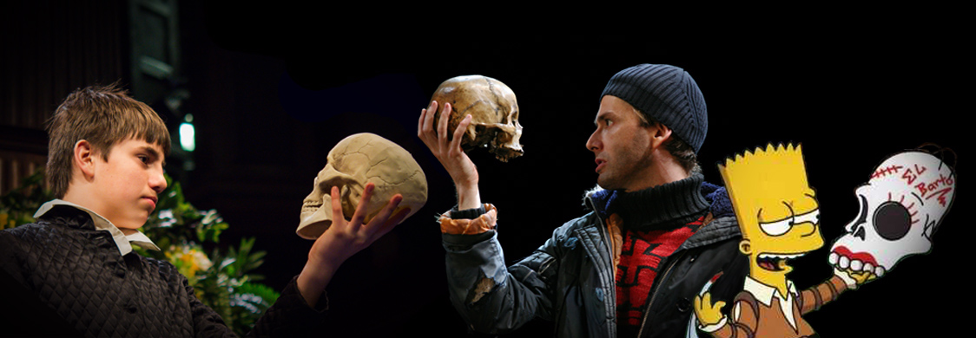
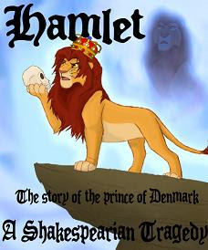
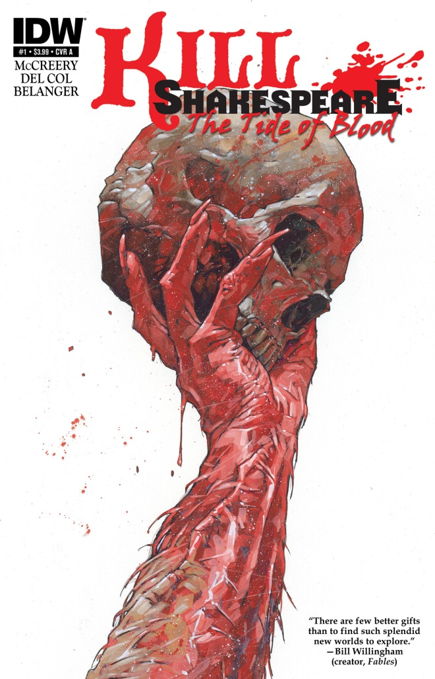
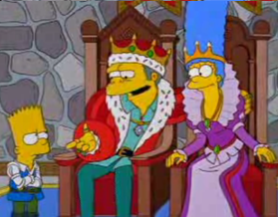
Hamlet as pop culture

